Slide 1
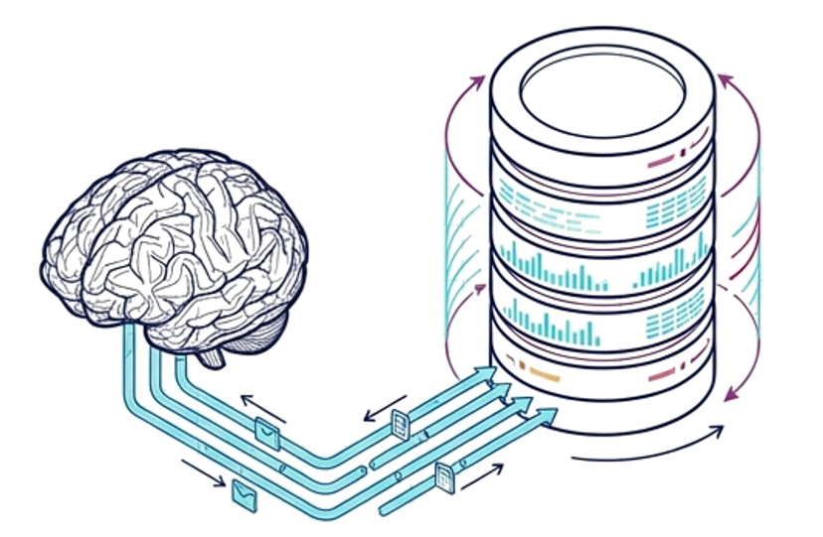
RAG 中的向量检索：
向量数据库如何为大模型找到外部知识
以向量数据库为核心的数据存储、索引与检索机制
数据库系统原理 | 前沿探索汇报
2452769 幸可函（1-12页） 2452285 庞家宝
1 / 12

Slide 2


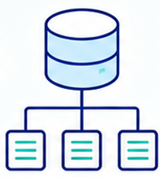
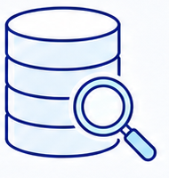



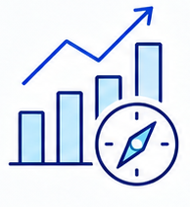
目录
汇报结构总览
从 RAG 到
向量数据库
向量数据库
基本概念与系统架构
背景与动机
系统组成与核心能力
向量检索与
索引机制
应用、对比与
前沿挑战
ANN 与相似度计算
RAG 工作流与发展趋势

Slide 3





传统 LLM 的局限
为什么需要引入外部知识检索？
1
幻觉
2
知识过时
3
无法访问私有知识
4
缺乏来源可追溯
可能生成看似合理
但不真实的内容
参数知识更新
成本高
难以直接利用
企业/课程/本地文档
答案难以
给出依据
核心矛盾：
仅靠参数记忆，难以同时满足
准确性、时效性与可追溯性。

Slide 4


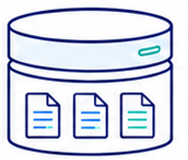


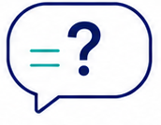




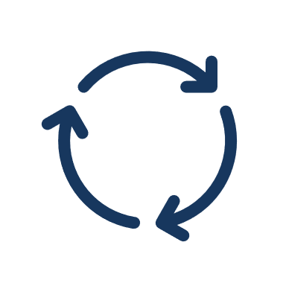



RAG 是什么？
Retrieval-Augmented Generation（检索增强生成）
在生成回答之前，先从外部知识库中检索相关信息，
再将检索结果与用户问题一起输入大模型，生成更可靠的答案。
用户问题
检索器
外部知识库 /
向量数据库
大模型
最终答案
外部知识
(检索到的文档)
参数记忆
(模型内部知识)
传统 LLM 的问题
RAG 的解决方案
幻觉
基于检索证据生成，降低事实性错误
知识更新困难
知识库可单独更新，无需重新训练整个模型
外部知识缺失
可接入企业 / 课程 / 私有知识库
缺乏可追溯性
可返回参考文档或信息来源
核心思想：让模型从“只靠记忆回答”转向“开卷考试”

Slide 5








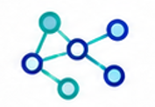





RAG 基本流程
从查询到答案的三阶段过程
Indexing（索引构建）
Retrieval（检索）
Generation（生成）
离线预处理（构建知识索引）
RAG 将 知识存储 与 语言生成 解耦
文档
切分
向量化
入库
User Query
Query
Embedding
Vector Database
Retrieval
Relevant
Chunks
Prompt
Assembly
LLM
Generation
Answer
用户查询
提示词组装
大模型生成
最终答案
查询向量化
向量数据库检索
相关文本片段
流程说明
• Indexing：离线构建知识索引，将文档切分并向量化后入库。
• Retrieval：将用户查询转为向量，在向量数据库中检索最相关的文本片段。
• Generation：将相关片段与指令组成提示词，交由大模型生成答案并返回。

Slide 6






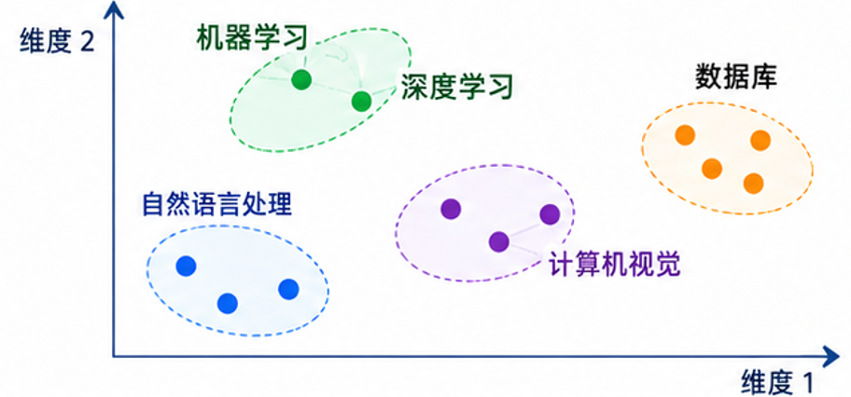


Embedding：非结构化数据如何进入数据库
把文本、图片、音频等对象映射为高维向量
文本
⋮
[0.12, -0.48, 0.23, ..., 0.91]
高维向量
图片
⋮
[-0.31, 0.77, -0.11, ..., 0.05]
高维向量
音频
Embedding
Model
⋮
[0.08, -0.22, 0.61, ..., -0.33]
高维向量
⋮
[0.47, -0.15, 0.34, ..., 0.66]
高维向量
PDF/网页
将对象映射为向量
⋮
二维向量空间示意
向量不是原始内容，而是语义表示
语义相近的数据在向量空间中距离更近
向量化是后续相似检索的基础

Slide 7
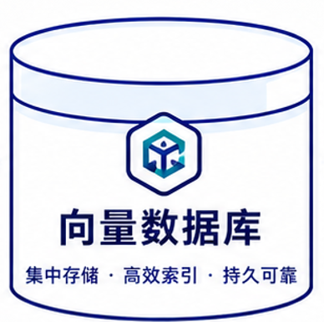


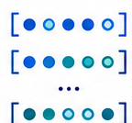






从 RAG 引出向量数据库
为什么 RAG 需要专门的向量存储与检索系统？
文档切分
(chunking)
embedding
大量
chunk vectors
相似检索
返回相关片段
为什么需要专门的向量数据库？
1 数据量大
2 查询频繁
3 需要高效
4 需要结合元数据
海量 chunk embedding
需要持久化保存。
每次问答都要进行
不能暴力扫描
文档来源、时间、
近邻检索。
全部向量。
标签等需联合管理。
向量数据库是 RAG 检索层的 基础设施

Slide 8








什么是向量数据库？
面向高维向量数据存储、索引与相似检索的数据库系统
定义：
向量数据库用于管理 embedding 等高维向量数据，
支持高效近邻搜索，并结合元数据、过滤、更新与系统管理能力。
数据对象
（一个向量记录）
核心定位
vector（向量）
metadata（元数据）
[0.12, -0.35, 0.81, ..., 0.07]
• 文本：今天天气不错
• 类别：天气
• 时间：2024-05-20
• 来源：新闻网站
• 其他键值对 ...
维度：d
存储（Storage）
索引（Indexing）
检索（Retrieval）
• 持久化存储高维向量与
元数据
• 支持高并发写入与读取
• 保证数据可靠性与可用性
• 构建近邻搜索索引
（如 HNSW、IVF、PQ 等）
• 支持增量构建与更新
• 平衡性能、精度与成本
• 高效近邻/相似性搜索
• 支持相似度度量（如
余弦相似度、L2 等）
• 结合过滤与条件查询
id（唯一标识）
550e8400-e29b-41d4-a716-446655440000
不是仅仅一个
embedding 模型
不是单纯的
ANN 算法
而是把存储、索引、查询、过滤、
工程能力整合起来的系统
模型负责“生成向量”，而非
存储、索引与系统管理。
算法是“方法”，而非完整的
数据平台与工程体系。
提供端到端能力，面向生产可用性、
可扩展性与可运维性。

Slide 9
























向量数据库系统架构
从数据接入到检索服务的完整系统视角
应用层
数据写入流程
RAG
（检索增强生成）
语义搜索
推荐系统
查询流程
原始文档
query
（用户查询）
查询与
服务层
API 接口
查询解析
Metadata Filter
（元数据过滤）
Reranker
（重排序）
清洗 / 切分
embedding
（向量化）
检索引擎层
embedding
ANN Index
（近似最近邻索引）
Similarity Search
（相似检索）
Query Planner
（查询规划）
Similarity Search
(检索)
写入
返回结果
存储层
（结果集）
Vector Storage
（向量存储）
Metadata Storege
（元数据存储）
Persistent Storage
（持久化存储）

Slide 10
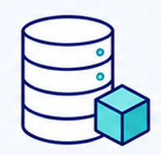

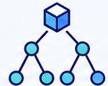


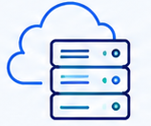
向量数据库的核心功能
不仅能存，还要能快、能准、能管
1
向量存储
2
相似检索
3
向量索引
保存 embedding
及对象标识
支持 Top-K /
kNN / Range
Search
利用 ANN 索引
加速
4
元数据过滤
5
更新与删除
6
可扩展与工程能力
按来源、时间、
标签等筛选
支持插入、
更新、删除
分布式、持久化、
容错、多租户
向量数据库 = 向量检索能力 +数据库系统能力

Slide 11
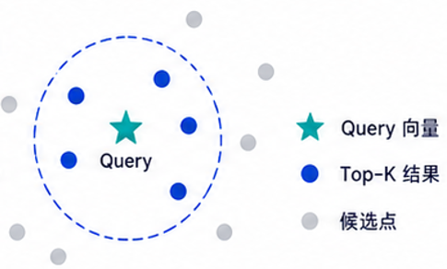
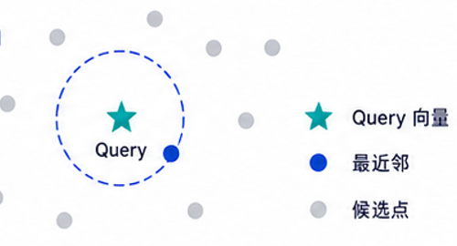
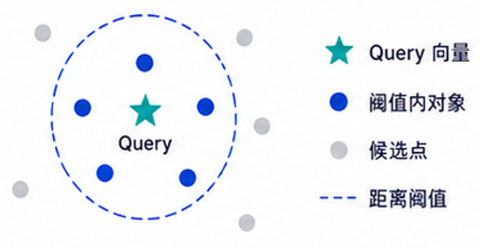
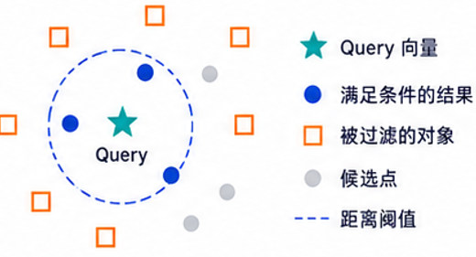
向量检索的查询类型
不同任务对应不同的相似性查询形式
1
Top-K Search
2
kNN Search
返回最相似的 K 个结果
寻找最近邻的结果
3
Range Search
4
Hybrid /
Filtered Search
返回距离阈值内的对象
相似检索与
条件过滤结合
RAG 中最常见的场景：给定 query vector，找到最相关的 Top-K chunks

Slide 12








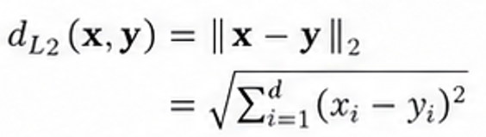
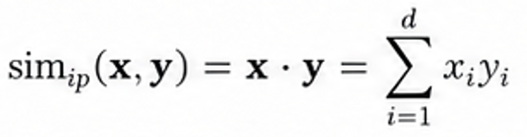


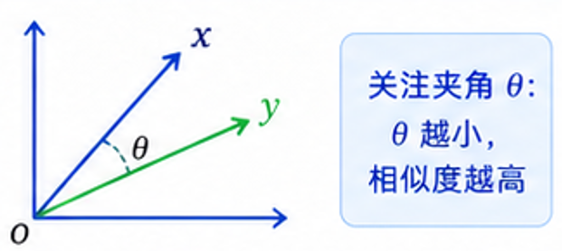
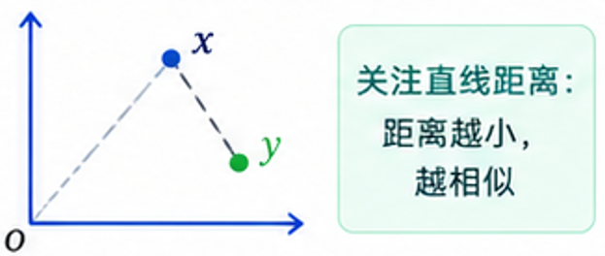
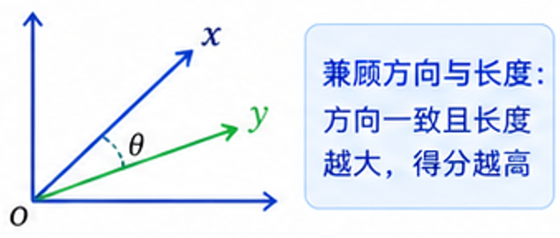
相似度如何度量？
向量检索中的三种常见度量方式
Cosine Similarity
Euclidean Distance (L2)
Inner Product
定义
衡量两个向量夹角的余弦值，
只关注方向，不受长度影响。
定义
衡量两个向量在空间中的直线距离，
关注绝对位置差异。
定义
衡量两个向量的点积，
同时考虑方向与长度（幅值）。
公式
公式
公式
直观解释
余弦相似度关注方向夹角，
夹角越小（越接近），相似度越高。
直观解释
L2 距离关注空间距离，
距离越小，越相似。
直观解释
内积兼顾方向与长度，
方向一致且长度越大，得分越高。
二维示意图
二维示意图
二维示意图
在 embedding 检索中，选择何种度量方式，往往与向量是否归一化及模型训练目标有关
度量方式
适用场景 / 特点
是否需要向量归一化
常见训练目标 / 模型倾向
Cosine Similarity
关注语义方向，适合语义检索、文本匹配等
建议归一化
对比学习（如 InfoNCE）、角度损失
Euclidean Distance (L2)
关注绝对差异，适合需要度量真实距离的任务
不强制，但受向量尺度影响较大
回归/重构类目标、度量学习（如 Triplet Loss）
Inner Product
兼顾方向与长度，适合推荐、排序等场景
不强制，长度会影响得分
点积 Softmax、推荐模型（如矩阵因子分解）

